Slide 1
云聚姑苏 智享未来
“华为云杯”2022人工智能应用创新大赛
决赛路演答辩 | 创客赛道
三两大闸蟹团队

Slide 2
01团队介绍
“华为云杯”2022人工智能应用创新大赛

Slide 3
团队介绍
三两大闸蟹团队
团队成员
团队实力
2021华为云杯大赛，二等奖
陈鑫：浙江大学
时序温室温度预测，排1
程伟豪：浙江大学
医院病人数量预测，排3
吕思索：哈尔滨工业大学
医疗影像异常检测，排7
蛋白质结构预测，排4
…共12项国内外比赛 Top5

Slide 4
02算法方案解析
“华为云杯”2022人工智能应用创新大赛

Slide 5
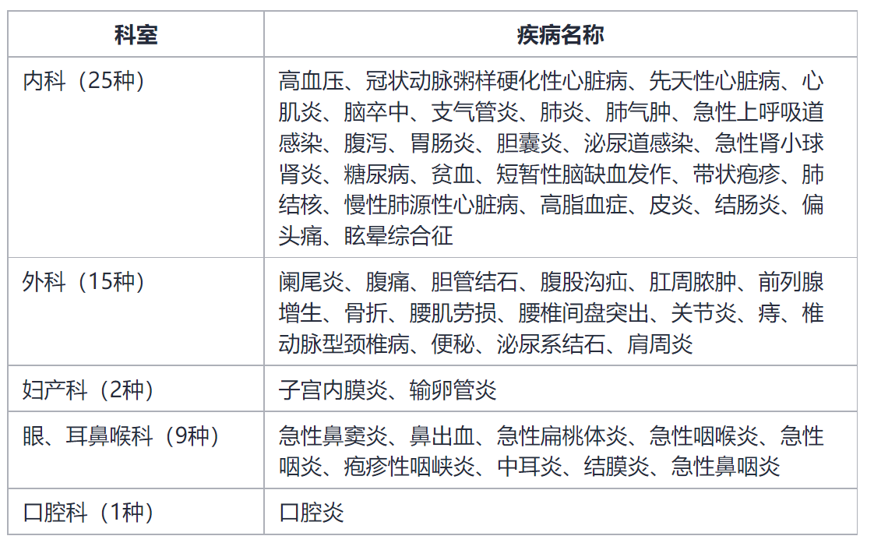
算法方案解析-赛题理解
电子病历AI临床智能诊断
样本1：{"emr_id": "ZY010610", "age": "Y48", "gender": "男", "chief_complaint": "主诉：反复右足跟疼痛1年，加重5天。", "history_of_present_illness": "现病史：患者1年前起反复出现右足跟疼痛，经门诊治疗能缓解，5天前无明显诱因情况下再次出现右足跟疼痛，行走时明显，呈持续性，间头痛，起病后无头晕、无发热、畏寒，无抽搐，无呕吐，无大小便失禁，无心悸，无咳嗽、气促，经自行处理（具体不祥），症状未缓解，昨日右足跟疼痛加剧，今早到门诊就诊，由门诊拟“痛风性关节炎”介绍入院。", "past_history": "既往史：平素有“腰痛、右膝关节痛及肾结石”病史，预防接种史不详，无药物过敏史，无外伤史， 无手术史，否认有输血史。", "physical_examination": "", "supplementary_examination": "",}
样本1标签: ["关节炎", "高血压"]
数据
病人电子病历文本信息
文本
目标
推断出病人所患有的全部疾病
类别
评估指标
macro F1
赛题本质：多标签文本分类问题！

Slide 6
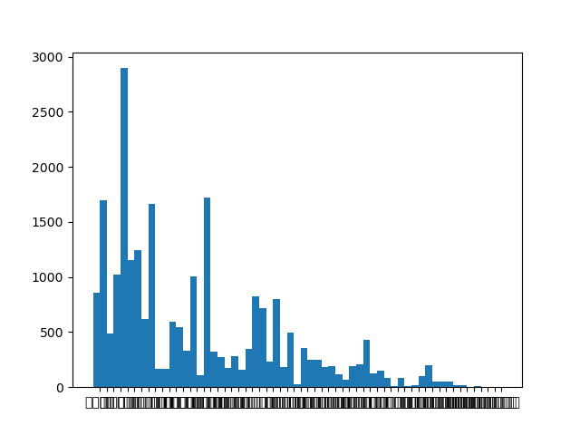
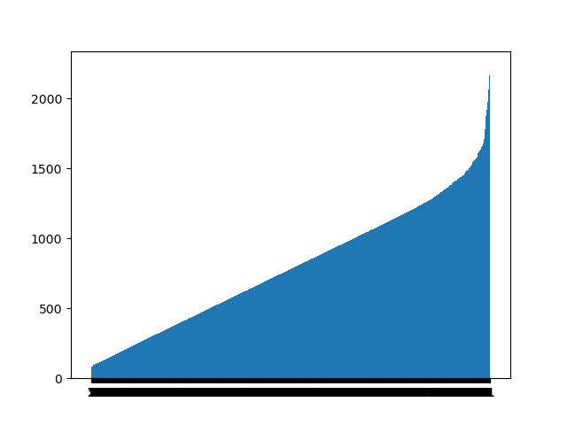
算法方案解析-关键难点
难点一：
训练数据样本少，总数11089
难点二：
类别存在不均衡问题，如头部外伤、腰肌劳损等偏少
难点三：
部分文本长度长，最大长度可达2229，最小长度75，截断训练易出现信息损失
类别分布
长度统计

Slide 7
算法方案解析-总体思路
数据处理
数据采样
数据划分
数据增强
数据清洗
模型
medbert
clip
双路模型
训练
对抗训练
梯度裁剪
EMA、SWA
预热学习率
推理
数据清洗
多模融合

Slide 8
算法方案解析-数据处理
数据增强
样本切片拼接处理
重采样
本文本随机词替换
其它样本随机词替换
随机词mask
将两个样本文本拼接，同时标签也拼接
从采样少类别的样本数量，进行多倍扩充平衡样本
训练集验证集10:1划分
随机打乱训练
每个病例文本信息利用[SEP]隔开
其它
“supplementary_examination”: “全腹部CT提示：肠系膜根部呈漩涡状改变，伴临近肠系膜密[mask]增高，肠扭转可疑，子宫[替换]，宫腔内积[mask]。立位腹平片未见明显异常。B超：子宫内膜增厚。血常规：白细[mask]计数 13.96×10^9/L，中性粒细胞百分比 88.84,%，肝肾功电解质未见明显异常。 "
样本1: ["肺炎", "高脂血症"]
+
样本2: [“腹痛"]
[CLS]3岁4月[SEP]女[SEP]发热2天，咳嗽半天[SEP]暂缺。[SEP]2天前患儿无明显诱因出现发热…
新样本: [“肺炎”, “高脂血症”,“腹痛"]

Slide 9
算法方案解析-创新模型
具有后期交互注意力的双流模型
Text1(前512长度)
Text2(后512长度)
Text1(前512长度)
Text2(后512长度)
medbert1
medbert2
clip
medbert
融合层/transformer
融合层/transformer
soft-attention
soft-attention
out
out
model1
model2
提出双流拼接模型，解决长文本直接截断产生信息损失问题，设计后期融合+软注意力机制，更有效提高模型特征提取能力。

Slide 10
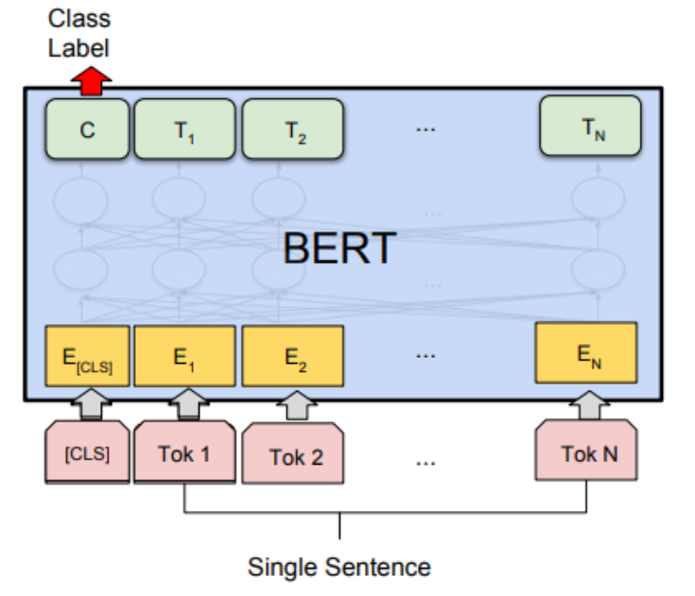
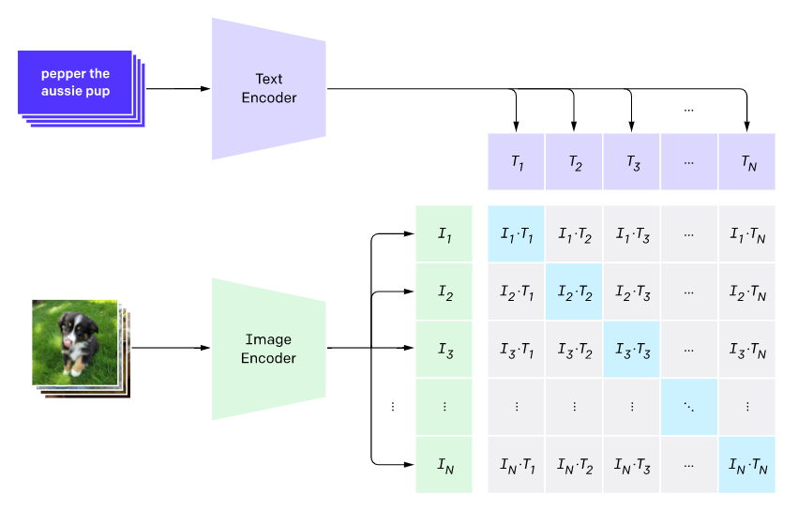
算法方案解析-创新模型
MedBERT:基于大规模医疗文本，由Roberta继续训练得到的
Clip:大规模多模态预训练模型

Slide 11
算法方案解析-训练细节
预热线性衰减学习率
训练
参数配置
AdamW优化器
交叉熵损失函数
EMA、SWA
其它
梯度裁剪
对抗训练

Slide 12
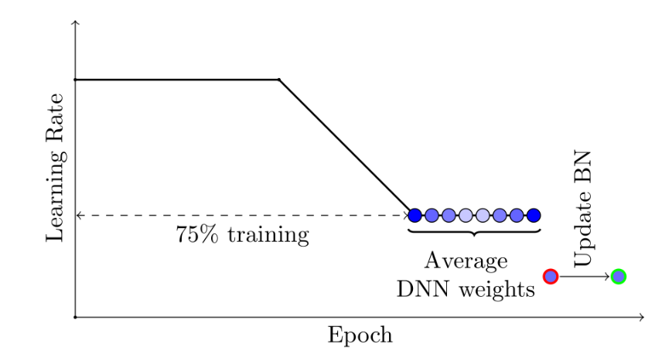
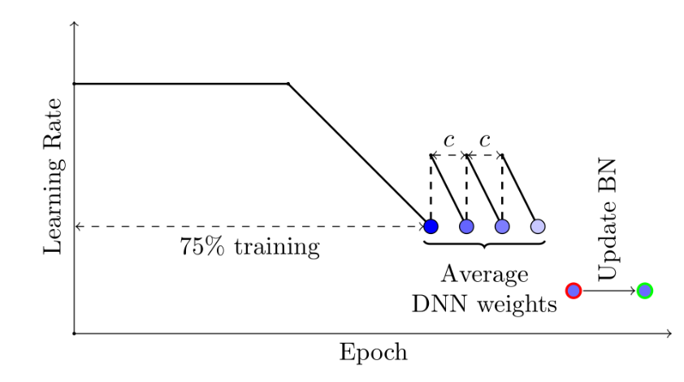
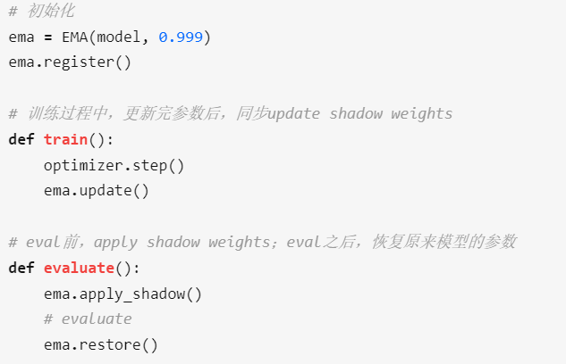
算法方案解析-训练细节
指数移动平均（EMA）
随机权重平均SWA
衰减率
前一刻模型参数
ema后的模型参数
当前模型参数
最后 25% 的训练中采用循环学习率，取每个循环结束时权重进行平均
自模型集成训练，不增加模型参数、训练和推理时间下实现模型融合，提高模型预测效果。

Slide 13
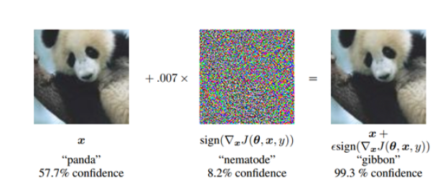
算法方案解析-训练细节
对抗训练-增强模型的鲁棒性
1.计算x的前向loss、反向传播得到梯度
2.根据梯度计算出扰动r，并加到当前输入和模型权重上
3.计算加入扰动后的前向loss，反向传播得到对抗的梯度，累加到(1)的梯度上
4.将输入和模型权重恢复为(1)时的值
5.根据(3)的梯度对参数进行更新
不同于数据增强，对抗的噪声是有目的
扰动计算：梯度求解使得loss增大的微小扰动adv​
FGSM
FGM
AWP
输入和模型参数同时扰动

Slide 14
算法方案解析-方案总结
提出样本切片拼接、随机mask实现数据增强，提升少样本下的识别能力
采用少类别重采样，解决类别不平衡难题
提出双流拼接后期融合模型，解决长文本截断信息损失问题
设计后期融合+软注意力机制，更有效提高模型特征提取能力
采用EMA、SWA自模型集成，不增加模型参数、推理时间下实现模型融合提高效果
通过对抗训练，增加模型鲁棒性，提高模型泛化能力
创新点

Slide 15
算法方案解析-方案总结
后续改进
更优的模型算法
更深入的思考
更细致的数据分析
更多的数据量训练

Slide 16
Copyright©2015 Huawei Technologies Co., Ltd. All Rights Reserved.
The information in this document may contain predictive statements including, without limitation, statements regarding the future financial and operating results, future product portfolio, new technology, etc. There are a number of factors that could cause actual results and developments to differ materially from those expressed or implied in the predictive statements. Therefore, such information is provided for reference purpose only and constitutes neither an offer nor an acceptance. Huawei may change the information at any time without notice.

